Slide 1
BREAKOUT – O JOGO DE QUEBRAR TIJOLOS
Alunos:
Daniel Nazário Oliveira de Souza
Dário Souza Rocha Filho
Evelyn Sabrina Mafra Bessa

Slide 2
Descrição
O objetivo do jogador consiste em quebrar todos os blocos existentes no jogo, com a bola e utilizando o auxílio de uma raquete para rebater a mesma.

Slide 3
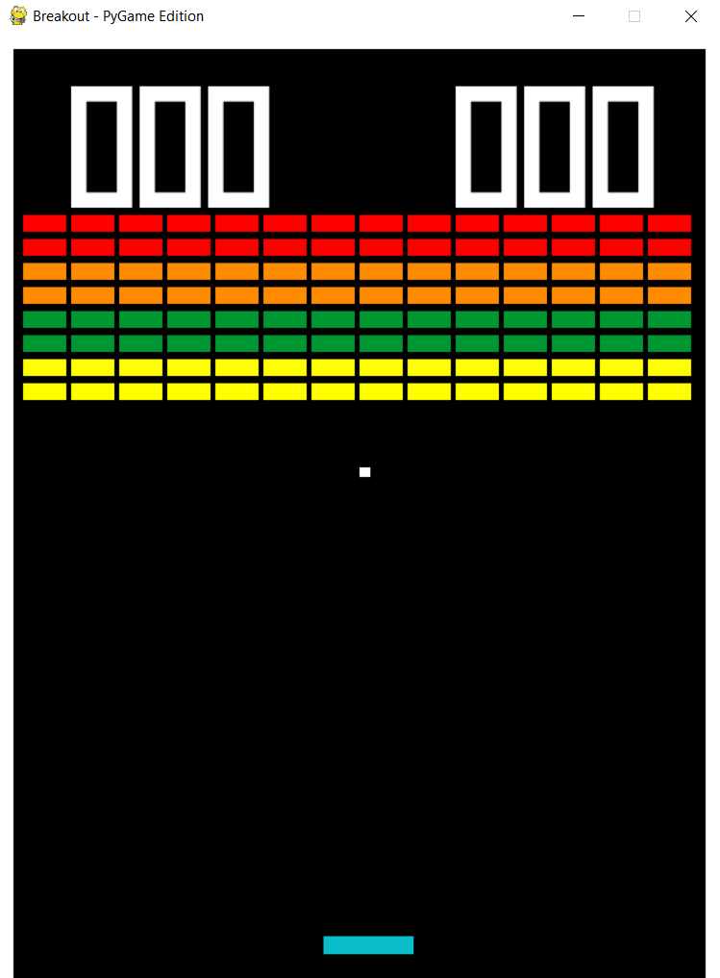
TELA
A tela começa com 800 x 600 ( Altura x Largura );
O título do jogo é localizado no cabeçalho (Breakout Game - PyGame Edition);
Todos os objetos, a bola, raquete, pontuações, tentativas, blocos, são alinhados em suas respectivas posições na tela.

Slide 4
BLOCO OU TIJOLO
O jogador tem cinco tentativas para tentar limpar a tela de tijolos.
Os blocos têm oito fileiras de tijolos, com cada duas fileiras de uma cor diferente, e quatorze colunas.
Tijolos amarelos são um ponto cada;
Tijolos verdes são três pontos;
Tijolos laranjas são cinco pontos;
Tijolos vermelhos são sete pontos cada.
Quando a bola colide com o tijolo, a bola “quebra” o bloco, assim acontece o “rebote” da bola de volta para a raquete, caso o jogador não consiga alcançar a bola, o jogador perde uma tentativa.

Slide 5
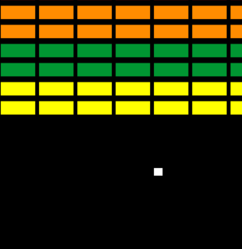
BOLA
A bola se movimenta em uma velocidade constante dependendo de quais blocos forem atingidos por ela, estabelecendo uma velocidade inicial 2;
Se tijolos amarelos são destruídos, a velocidade permanece em 2;
Se tijolos verdes são destruídos, a velocidade aumenta e é mantida em 3;
Se tijolos laranja são quebrados, a velocidade da bola aumenta e é mantida em 5;
Ao atingir os tijolos vermelhos a velocidade aumenta e é mantida em 7.

Slide 6
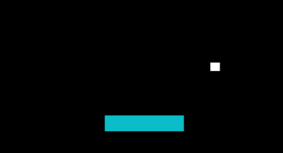
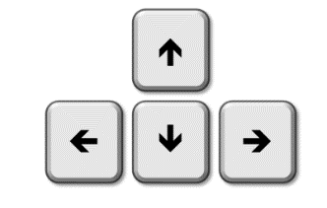
RAQUETE (PLAYER)
A raquete é um recurso essencial para o jogo, pode ser movimentado para a esquerda ou para direita;
Tamanho da raquete: 75x15 px;
Formato da raquete: retangular;
A regra para movimentação da raquete é dada por seis eventos: duas para pressionar a tecla (KeyDown), duas para soltar (KeyUp), sejam elas para a esquerda ou direita, mais dois eventos KeyDown e KeyUp para barra de espaço, esse em específico para controlar a velocidade da raquete.

Slide 7
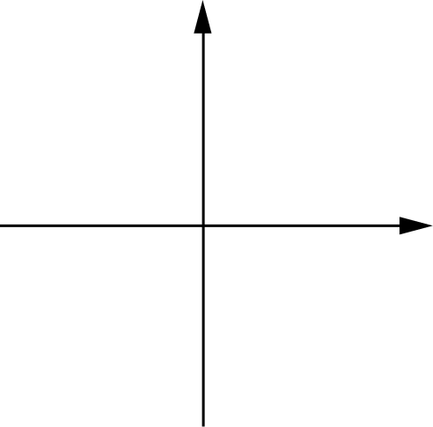
REBOTE DA RAQUETE
Se a bola estiver vindo da esquerda da raquete e bater a esquerda da raquete, ela rebate a bola na mesma direção em que ela veio, ou seja para esquerda e para cima em um ângulo de 135°;
Se a bola estiver vindo da esquerda e bater à direita da raquete, ela retorna a bola para cima e para a direita em um ângulo de 45°;
135°
45°

Slide 8
REBOTE DA RAQUETE
Se a bola estiver vindo da direita e atingir o lado direito da raquete, ela retorna a bola para cima e para a direita em um ângulo de 45°;
Se a bola vier da direita e atingir o lado esquerdo, ela retorna a bola para cima e para a esquerda em um ângulo de 135°.
45°
135°

Slide 9
REBOTE DA RAQUETE
Se a bola estiver vindo da direita e atingir o centro da raquete, ela retorna a bola para cima e para a direita em um ângulo de 60°;
Se a bola vier da direita e atingir o centro, ela retorna a bola para cima e para a esquerda em um ângulo de 120°
60°
120°

Slide 10
REFERÊNCIAS
Origem das Coisas. A Origem do Pong. Disponível em: https://origemdascoisas.com/a-origem-do-pong/.
The Enemy. Pong: 40 anos. Disponível em: https://www.theenemy.com.br/games/pong-40-anos#:~:text=A%20mec%C3%A2nica%20criada%20por%20Allan,rebatendo%2Da%20na%20dire%C3%A7%C3%A3o%20oposta.
101 Computing. Breakout Tutorial using Pygame. Disponível em: http/s://www.101computing.net/breakout-tutorial-using-pygame-adding-a-bouncing-ball
Geeks for geeks. Create Breakout Game using Pygame. Disponível em: https://www.geeksforgeeks.org/create-breakout-game-using-python/

